Slide 1
Организация наставничества в школе
Курченко Татьяна Александровна,
заместитель директора по УВР
МАОУ «СОШ №136»
Барнаул, 2023 г.

Slide 2
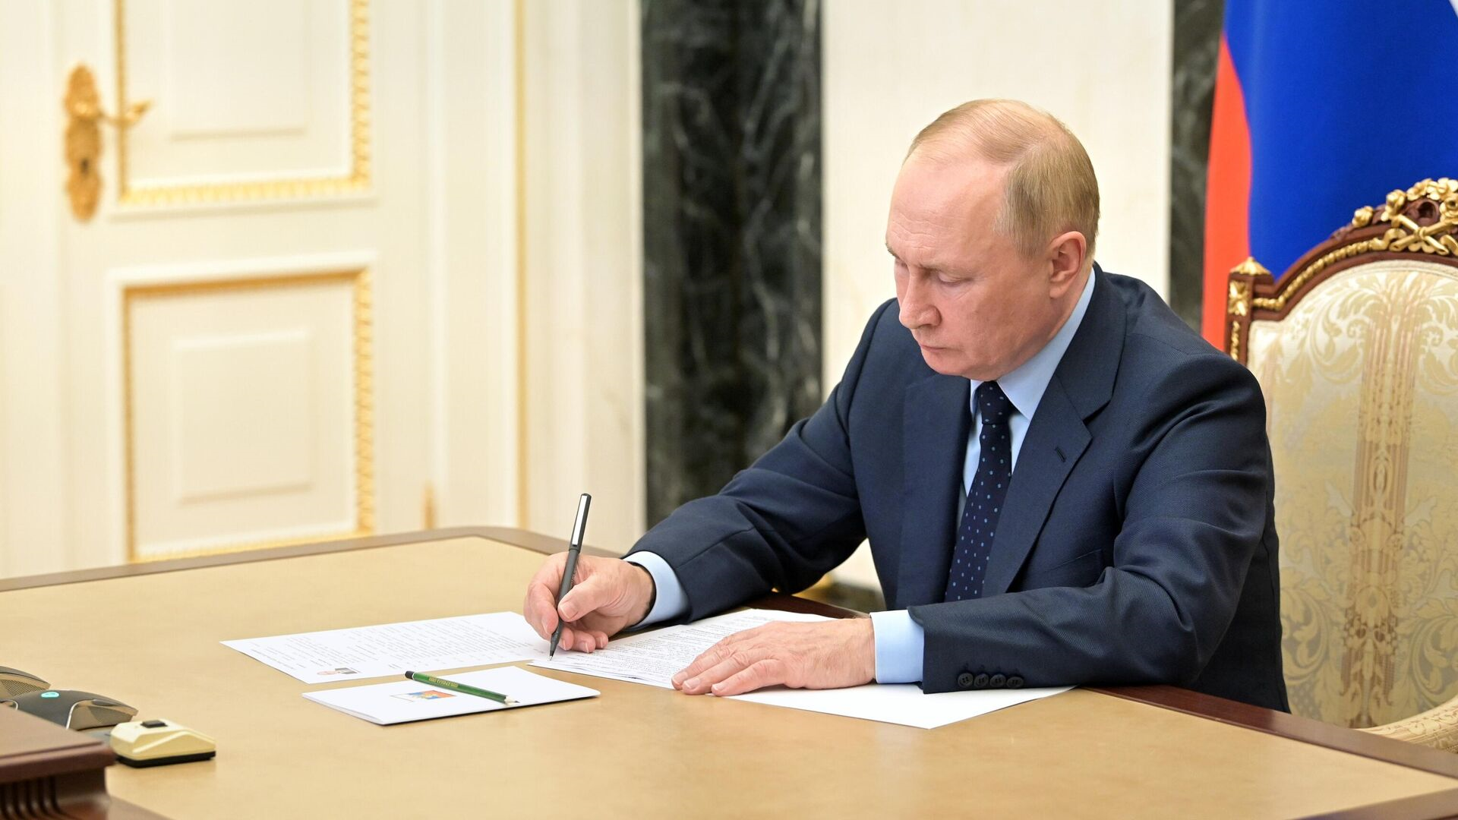
Заседание Государственного совета РФ и Комиссии при Президенте РФ, 2013 г.
Всероссийский форум «Наставник», 2018 г.

Slide 3
Нормативно-правовая база
Письмо от 21.12.2021 г. №АЗ-1128/08/657 Министерства просвещения Российской Федерации «Методические рекомендации по разработке и внедрению системы (целевой модели) наставничества педагогических работников в образовательных организациях».
Приказ от 27.04.2023 г. №27-П Министерства образования и науки Алтайского края «Об утверждении Положения о наставничестве для педагогических работников образовательных организаций, осуществляющих образовательную деятельность по реализации основных и дополнительных общеобразовательных программ и образовательных программ среднего профессионального образования в Алтайском крае».

Slide 4
Локальные акты школы
Положение о наставничестве педагогических работников.
Приказ об утверждении «Положения о наставничестве педагогических работников МАОУ «СОШ №136».
Приказ об организации наставничества педагогических работников.
Персонализированная программа учителя-наставника с молодым специалистом.

Slide 5
Шаблон приказа
Муниципальное автономное общеобразовательное учреждение
«Средняя общеобразовательная школа №136»
г. Барнаул
ПРИКАЗ
31.08.2023 № __________
Об организации наставничества
педагогических работников
1. Организовать наставничество педагогических работников в 2023/2024 учебном году:
1.1. ФИО., должность – ФИО., должность.
2. Наставникам: ФИО:
2.1. разработать персонализированную программу наставничества до СРОК.;
2.2. предоставлять отчеты по реализации персонализированной программы наставничества, периодичность отчетов – 1 раз в четверть до СРОК.
2.3. обеспечить методическое сопровождение профессиональной деятельности молодых специалистов, педагогов со стажем работы до 3-х лет по персонализированной программе наставничества.
3. Контроль за исполнением приказа возложить на ФИО, заместителя директора по учебно-воспитательной работе.
Директор школы ФИО
С приказом ознакомлены, согласны:
ФИО | подпись | ФИО | подпись | ФИО | подпись

Slide 6
Персонализированная программа
учителя-наставника и молодого специалиста
Структура
Цель-….
Задачи - ….
Содержание деятельности: ….
Ожидаемые результаты: ….
Планируемые мероприятия | Срок исполнения

Slide 7
Итоги
Новый этап профессионального роста наставника;
наставник получает возможность проявить свои организаторские таланты;
участие наставляемого в деятельности методических объединений;
наставляемый успешно проходит процедуру аттестации педагогических кадров;
новая система отношений позволяет как наставнику, так и наставляемому пополнить свой багаж знаний, умений и навыков.

